Slide 1

보행동결 자극 시스템
파킨슨 환자는 걷다가 갑자기 발이 바닥에 붙는다.(보행동결)
그 순간을 감지해 자극을 주는 시스템
IMU 기반 보행 동결 검출 및 청각 자극 시스템
이종하 · 2026.09.27

Slide 2



주제
파킨슨 환자는 걷다가 갑자기 발이 바닥에 붙는다
이 증상을 보행 동결(Freezing of Gait, FoG)이라 한다
도파민이 부족해 걸으려는 명령이 순간적으로 끊겨서 생긴다.
발은 멈췄는데 상체만 앞으로 쏠린다
진단 후 경과 기간별 FoG 유병률 — 메타분석 29편 · 5,361명 [1]
균형을 잡을 수단이 없어 그대로 넘어진다. 파킨슨 낙상의 주요 원인이다
문턱 · 좁은 통로 · 방향 전환, 약 효과가 떨어질 때 잦다
75
환자 본인이 예측할 수 없고, 스스로 발을 뗄 수단도 없다
70.8
50
53.3
FoG 진행 3단계
전체 39.9
25
22.4
0
진단 5년 미만
진단 5년 이상
진단 10년 이상
정상 보행
발이 안 떨어진다
상체만 앞으로 → 낙상
진단 10년이 지나면 열에 일곱이 겪는다
[1] Ge et al., The prevalence of freezing of gait in Parkinson’s disease and in patients with different disease durations and severities,
Chinese Neurosurgical Journal, 2020 (메타분석 29편 · 5,361명)

Slide 3


대상 · 페르소나
누가 쓰는가
착용자 — 보행 동결을 겪는 파킨슨 환자
김종하의 하루 — 동결이 일어난 시점
기기를 차고 소리를 듣는 사람
치료사 — 물리치료사 · 작업치료사
동결이 일어난 시점
기기의 기록을 본다
보호자 — 동거 가족
08:00
10:20
14:05
18:40
22:00
동결이 언제 잦은지 알면 외출 시간대를 조정할 수 있다
한계 조사 필요
아침에는 약이 들어 잘 걷는다.
페르소나
김종하 (68) · 파킨슨 진단 7년차
오전, 거실 문턱에서 발이 멈췄다.
약효가 떨어지는 오후에 동결이 잦다. 거실 문턱과 화장실 입구에서 특히 심하다.
오후에는 약효가 떨어져 화장실 입구에서 또 멈췄다.
6개월 전 넘어져 손목이 부러진 뒤로 혼자 걷기를 피하게 됐다.
저녁, 몸을 돌리다 멈췄고, 손목을 다친 뒤로 혼자 나가지 않는다.
“딸이 메트로놈 앱을 깔아줬는데, 시끄러워서 안 써요.”

Slide 4

주제 선정 이유
박자를 들려주면 굳은 다리가 풀린다
규칙적인 박자를 들려주면 얼어붙은 다리가 풀린다
리듬 청각 자극(RAS) 효과크기 — 209명 [2]
리듬 청각 자극(RAS)이라 하며, 신경학적 음악치료의 정식 기법이다
박자에 발을 맞추면 막힌 보행 명령이 기저핵이 아닌 다른 경로로 나간다
0.53
0.51
메트로놈 소리, 박자가 뚜렷한 음악, 구령을 자극으로 쓴다
0.50
보행 속도와 보폭은 개선되지만 케이던스(딛는 횟수)는 올라가지 않는다
0.25
왜 이 주제인가
P=0.635
유의하지 않음
효과는 입증됐지만 계속 켜두는 방식이라 오래 쓰기 어렵다.
0
언제 켜느냐의 문제
보행 속도
보폭
케이던스
[2] Arch Phys Med Rehabil, 2021 (메타분석 5편 · 209명)
[6] Frontiers in Neurology, 2022 (케이던스 WMD 1.57, P=0.635)

Slide 5


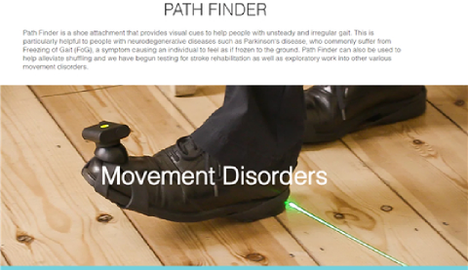
기존 방식의 한계
계속 울리면 익숙해져서 안 듣게 된다
소리는 그대로인데 반응이 줄어든다
20분 보행 세션 — 소리와 반응
오래 쓸수록 같은 자극에 둔해진다
메트로놈 소리
20분 내내 켜짐
듣는 데도 주의력이 든다
박자에 계속 맞추느라 인지 부하가 늘어난다 [3]
환자의 반응
%
상용 제품은 동결을 보지 않는다
100
반응은 사라지고 소리만 남는다
Path Finder는 걸음마다 레이저를 쏘고, 메트로놈 앱은 끌 때까지 울린다
50
검출해서 켜는 방식은 아직 연구 단계다[5]
0
0
5
10
15
20
경과 시간 (분)
동결
메트로놈은 20분 내내 울리고 있지만,
환자의 반응은 사라진다.
[3] Pallavi et al., On-Demand Cueing Sensitive to Step Variability, IEEE J Transl Eng Health Med, 2025
[5] ParCuR — 동결 자동 검출 기반 햅틱 큐잉, Sensors, 2025

Slide 6





제안
발이 안 떨어질 때만 울린다
같은 20분 — 소리만 달라진다
메트로놈 소리 (♩ = 분당 Click 수)
20분 중 세 번만 켜짐
발이 멈춰야 소리가 난다
빠른 잔떨림이 일정 시간 이어질 때만 동결로 판정한다
직전 케이던스(걸음 빠르기)를 재서 템포를 계산한다
♩=96
♩=88
♩=104
환자의 반응
%
100
다시 제대로 걸으면 종료된다
50
20분 내내 반응이 유지된다
20분을 차고 있어도 소리는 잠깐이다
0
0
5
10
15
20
이 프로젝트의 자리
경과 시간 (분)
동결을 보고 켜는 자극은 이미 연구 단계에 있다 (ParCuR).
동결
이 프로젝트는 그것을 학습용 KIT로 재현
거기에 청각 자극과 케이던스 적응을 더한다.
20분 동안 소리가 난 것은 세 번뿐
본 프로젝트가 참고한 [3][4][5]에는 케이던스에 맞춘 사례가 없다.
[3] Pallavi et al., On-Demand Cueing Sensitive to Step Variability, IEEE J Transl Eng Health Med, 2025
[4] Slemenšek et al., Wearable Online Freezing of Gait Detection and Cueing System, Bioengineering, 2024 (n=9 예비연구)
[5] ParCuR — 동결 자동 검출 기반 햅틱 큐잉, Sensors, 2025

Slide 7
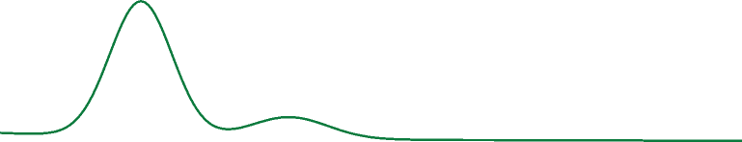
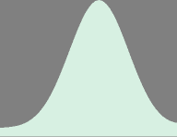



개발 세부 - 검출 알고리즘
떨림 주파수로 보행 동결(FoG)을 검출한다
가속도 주파수 스펙트럼 — 정상 보행 vs 동결
허리 가속도를 주파수로 분해한다
정상 보행 — Freeze Index 낮음
어느 빠르기의 움직임에 힘이 실렸는지 드러난다
정상 보행은 0.5~3 Hz, 얼어붙을 때는 3~8 Hz로 변화된다
크기 자체가 아니라 두 구간(대역)의 비율로 본다
0.5
3
8
Hz
임계값을 넘은 상태가 이어질 때만 판정한다
동결 — Freeze Index 높음
계단이나 방향 전환에서 순간 튀는 값을 걸러낸다
Freeze Index
3~8 Hz 대역의 세기 ÷ 0.5~3 Hz 대역의 세기
동결이 시작된 직후에 개입
0.5
3
8
Hz
검출 정확도 95.1%, 검출 속도 261ms(선행연구 기반)
[4] Slemenšek et al., Bioengineering, 2024 (n=9 예비연구 · 진동 자극 기반) [6] Frontiers in Neurology, 2022 (케이던스 WMD 1.57, P=0.635)
※ [4]는 진동 자극 기반이므로, 정확도만 목표치로 삼고 지연은 우리 구조 기준으로 따로 잡는다

Slide 8

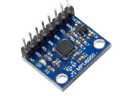
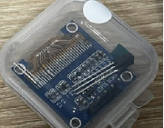

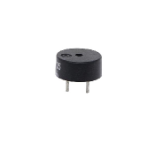
수업에 활용된 기능
핵심 2
보조 2
확장 2
MPU-6050
0.96" OLED
ESP32 내장 WiFi
허리에서 3축 가속도를 읽어, 떨림 분석.
그날의 동결 횟수와 시점을 보여줌
연산 및 그날 기록 전송
부저
택트스위치
심박 센서
주파수를 바꿔 가며 소리를 만듦
감지가 빗나갔을 때 수동 입력용
서 있는동안 측정 및 분석
왜 허리인가
발목에서 재면 신호는 더 좋지만 매번
같은 자리에 차기 어렵다. 허리는 일정하다.

Slide 9



4단계로 계획
1 · 걸음을 측정한다
2 · 멈추면 울린다
3 · 동결만 골라낸다
4 · 부가 기능을 붙인다
걸음이 끊기면
기록 화면, 택트스위치
직전 간격에 맞춰
수동 요청, WiFi 전송.
부저를 울린다.
확인
멈추면 울리고
걸으면 멎는다
0
3
6
10
14주
최소 목표

Slide 10

한계는 다음과 같다
갑자기 울리면 놀라서 넘어질 수 있다
이 방식이 습관화를 막는다는 근거는 아직 없다
진동을 0.5초 먼저 주고 소리를 넣는다.
같은 사람에게 계속 울리는 방식과 필요할 때만
주는 방식을 번갈아 적용해 비교한다.
파킨슨 환자에게 직접 측정할 수 없다
동결이 아닌데 울릴 수 있다
동결 구간이 표시된 공개 데이터로 검증한다.
임계값 하나로 판정하지 않고, 그 상태가 일정
직접 차고 테스트 예정
시간 이어질 때만 동결로 확정한다.

Slide 11
걷다 멈춘 순간에만 울리는 자극
걷다가 발이 굳는 순간에만
박자를 들려주는
보행동결 자극 시스템
IMU 기반 보행 동결 검출 및 청각 자극 시스템

